Slide 1
OCEÁNIE
VY-32-INOVACE-ZEM-225
AUTOR: Mgr. Josef Zhorný
ANOTACE: Prezentace s výkladem, která je doprovodným materiálem při výuce tématu Oceánie. Text je doplněn krátkým opakováním celého výukového bloku Austrálie a Oceánie.
KLÍČOVÁ SLOVA: Oceánie, Melanésie, Polynésie, Mikronésie, základní FG charakteristiky, ostrovy Oceánie, základní SG charakteristiky

Slide 2
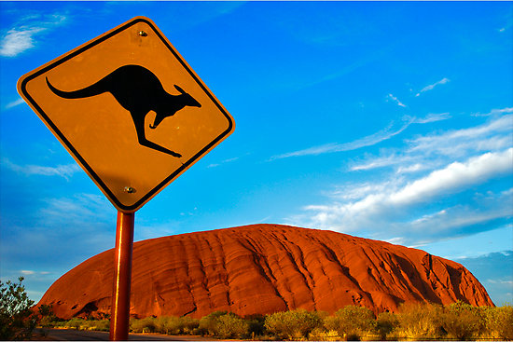
Austrálie
Oceánie
Notes:
http://www.redbubble.com/people/ozczecho/works/84129-uluru-and-a-kangaroo

Slide 3
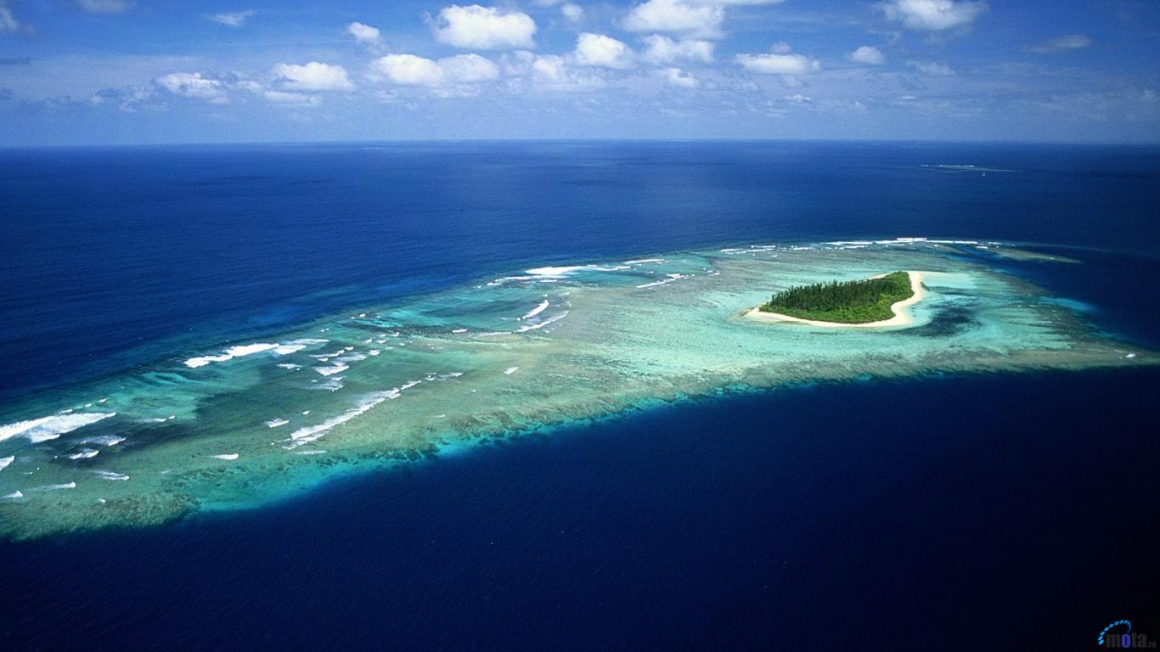
5. Oceánie

Slide 4

Základní FG charakteristiky
Oceánie se nachází v Tichém oceánu
dělí se na:
Melanésie
  Tvoří ji velké ostrovy mezi Austrálií a Asií
    Nová Guinea, Šalamounovy ostrovy, Nová Kaledonie a Fidži
Mikronésie
  Oblast malých ostrůvků v západním Tichém oceánu severně od rovníku
    Mariany, Karolíny, Marshallovy ostrovy
3) Polynésie
  Nejrozsáhlejší oblast ostrůvků východně od Melanésie a Mikronésie mezi Havajskými ostrovy, Novým Zélandem a Novou Guineou
    Havajské ostrovy, Velikonoční ostrov, Cookovy ostrovy a Tahiti
Povrch
3 typy ostrovů - pevninské, korálové a sopečné
Podnebí
rovníkové a tropické vlhké s dostatkem srážek (až 11 000 mm)
ničivé tajfuny a zemětřesením vyvolané vlny - tsunami
Vodstvo
velmi krátké toky - vzhledem k malé rozloze ostrovů
Rostlinstvo a živočišstvo
tropické deštné lesy na návětrných svazích, jinak křoviny
chudé rostlinstvo na atolech, suchozemská fauna velmi chudá

Slide 5
Ostrovy Oceánie
Pevninské ostrovy
jsou části pevniny, které se oddělily od světadílů
jsou hornaté a porostlé bujnou vegetací
patří mezi ně například Nová Guinea, Nová Kaledonie a ostrovy Nového Zélandu
Sopečné ostrovy
vznikly při sopečné činnosti v místech hlubokých poruch zemské kůry, nejčastěji na styku litosférických desek
vytékající magma vytvořilo na dně oceánu vysoké sopky
některé končí pod hladinou, jiné hladinu přesahují
mají úrodnou půdu a bohatou vegetaci
sopečného původu jsou například Havajské ostrovy, ostrov Fidži nebo Velikonoční ostrov
Korálové ostrovy
jsou vytvořeny korály, mořskými organismy žijícími ve velkých koloniích
jsou malé, ploché a velmi nízké s mělkou kruhovou lagunou
mají chudou vegetaci, ve které převládá tráva a kokosové palmy
pro růst korálových ostrovů je nezbytné teplé klima a dostatek světla, proto se jich nejvíce nachází mezi obratníky
největšími korálovými ostrovy v Oceánii jsou Marshallovy ostrovy

Slide 6
Základní SG charakteristiky
Obyvatelstvo
rozdrobenost Oceánie na tisíce ostrovů a ostrůvků způsobila vznik různých kultur
v minulosti byla Oceánie kolonizována evropskými státy
  zejména Velká Británie, Francie
  dále USA, Austrálie a Nový Zéland
to se projevilo v rychlejším hospodářském rozvoji, ale i v utlačování původních obyvatel a v ničení životního prostředí těžbou nerostných surovin a dřeva
Závislá území
Francouzská Polynésie francouzské zámořské území
Nová Kaledonie francouzské zámořské území
Guam vnější teritorium USA s autonomií
Severní Mariany přidružené území USA
Cookovy ostrovy volná asociace s Novým Zélandem
Americká Samoa vnější území USA
Hospodářství
hospodářství většiny ostrovů je zaměřeno na pěstování tropických plodin - kokosové palmy, chlebovník, banánovník, cukrová třtina a další
dalším výrazným hospodářským odvětvím je těžba nerostných surovin a dřeva, rybolov a cestovní ruch

Slide 7
Vyber pojem, který logicky nepatří do řady. Zdůvodni
Mount Cook - Puncak Jaya - Tuvalu - Mount Kosciusco
Kiribati - Tonga - Nauru - Palau
Auckland - Brisbane - Darwin - Perth
Torresův - Bassův - Cookův - Yorský
Viktorie - Newcastle - Queensland - Nový Jižní Wales

Slide 8
Vyber pojem, který logicky nepatří do řady. Zdůvodni
Mount Cook - Puncak Jaya - Tuvalu - Mount Kosciusco
Tuvalu - není hora, ale ostrov (Polynésie)
Kiribati - Tonga - Nauru - Palau
Tonga - není ostrovem Mikronésie, ale Polynésie
Auckland - Brisbane - Darwin - Perth
Auckland - není městem v Austrálii, ale na Novém Zélandu
Torresův - Bassův - Cookův - Yorský
Yorský - není průliv, ale poloostrov
Viktorie - Newcastle - Queensland - Nový Jižní Wales
Newcastle - není australským spolkovým státem, ale městem

Slide 9
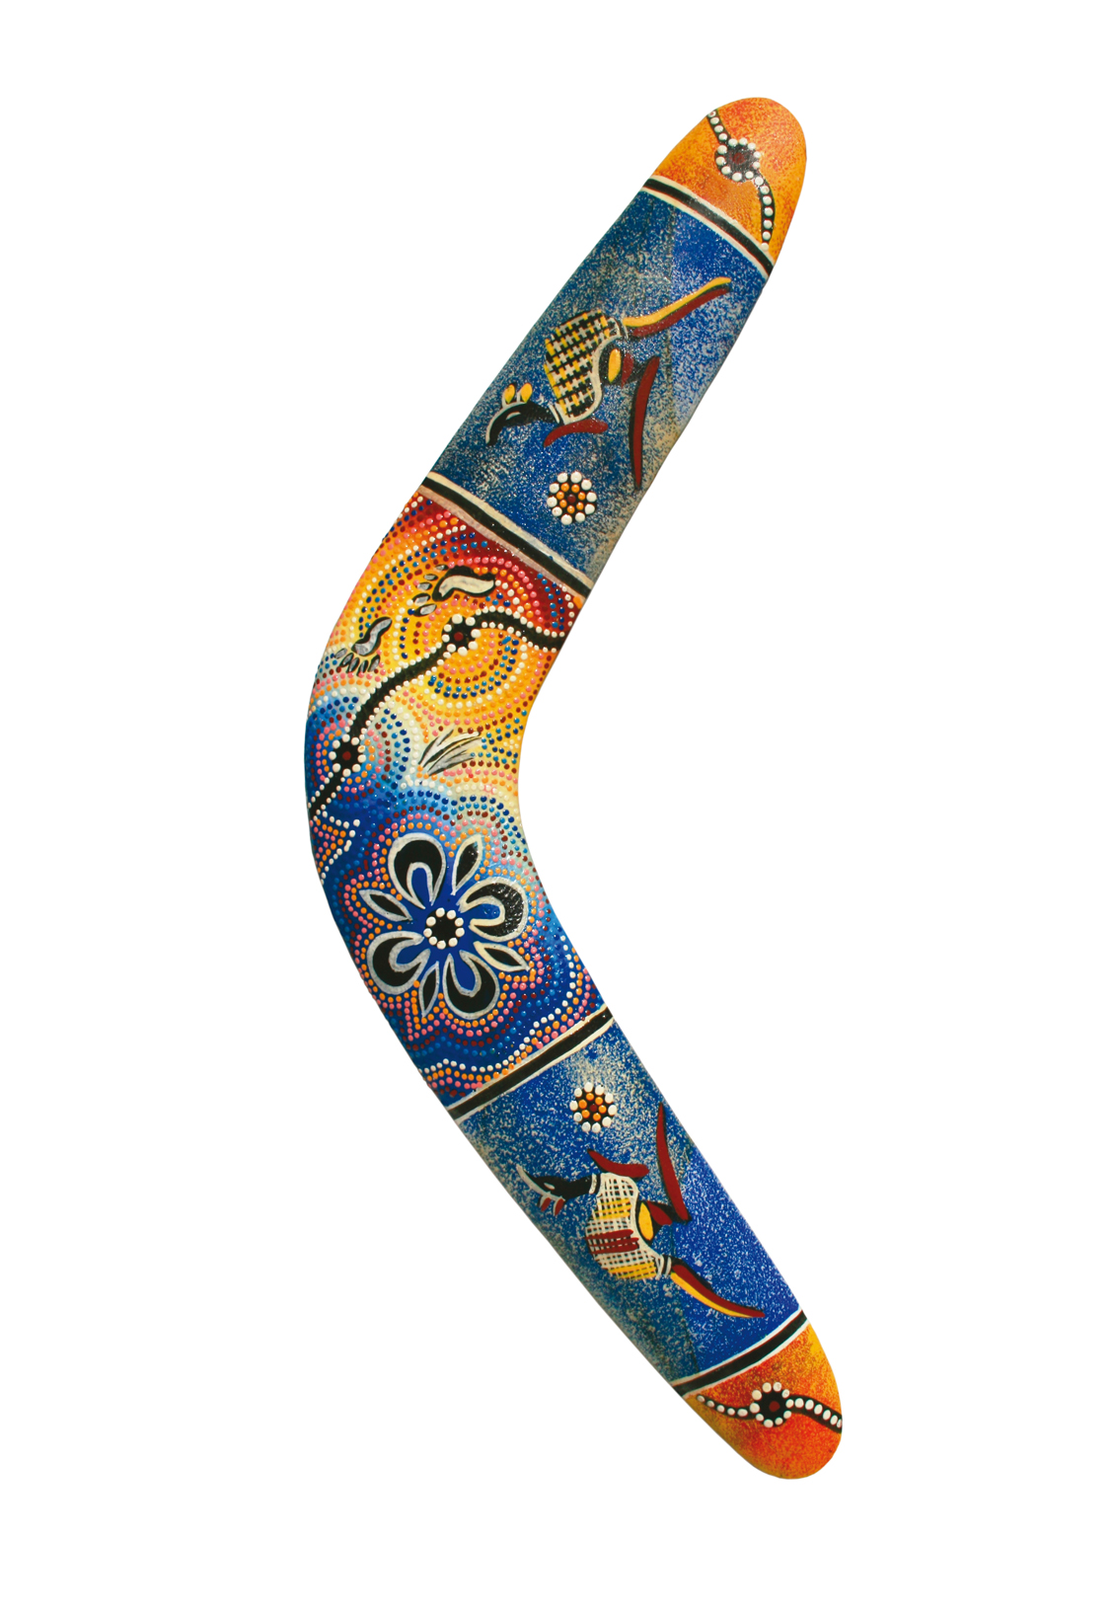
Utvoř správné dvojice:
Didgeridoo
Mt. Cook
Absolutně nejvyšší hora planety
Pavel Pavel
Australský svaz
Mt. Kosciusco
Eucalyptus
Jižní Alpy
Sydney
Australský svaz
Aboriginals
Koala
Mauna Kea
Velikonoční ostrov
Australské Alpy
1901
OH 2000

Slide 10
Utvoř správné dvojice:
Didgeridoo
Mt. Cook
Pavel Pavel
Absolutně nejvyšší hora planety
Eucalyptus
Mt. Kosciusco
Jižní Alpy
Sydney
Aboriginals
Australský svaz
Koala
Mauna Kea
Velikonoční ostrov
Australské Alpy
1901
OH 2000

Slide 11

POUŽITÉ ZDROJE:
ANDĚL, J. - MAREŠ, R. "Nový svět" - Amerika, Austrálie a Oceánie : encyklopedický přehled zemí.
1. vyd. Olomouc : Nakladatelství Olomouc, 2000. 283 s. ISBN 80-7182-113-6.
BIČÍK, I. a kol. Regionální zeměpis světadílů: učebnice zeměpisu pro střední školy. 1. vyd. Praha : Nakladatelství České geografické společnosti, 2000. 135 s. ISBN 80-86034-43-7.
VOŽENÍLEK, V. - DEMEK, J. Zeměpis. 2, Zeměpis oceánů a světadílů. 1, Atlantský oceán, Afrika, Indický oceán, Tichý oceán, Austrálie a Oceánie, Severní ledový oceán, Arktida a Antarktida. Olomouc: Prodos, 2001. 58 s. ISBN 80-7230-099-7.
www.glassschool.cz

Slide 12
POUŽITÉ ZDROJE:
Titulní strana URL< http://www.redbubble.com/people/ozczecho/works/84129-uluru-and-a-kangaroo> [cit.7.10.2012]
Slide č. 3 URL< http://oceaniatravel.blogspot.cz/2012/02/islands-of-melanesia.html> [ cit.8.10.2012]
Slide č. 9, 10 URL< http://www.j-p-a.com/where_australia.html> [cit.7.10.2012]
www.glassschool.cz

